Slide 1
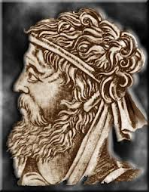
Ad Lesbiam par Catulle
Comparaison des traductions élaborées en salle multimédia

Slide 2
Vivamus, mea Lesbia, atque amemus,
Rumoresque senum severiorum
Omnes unius aestimemus assis !
Soles occidere et redire possunt ;
Nobis cum semel occidit brevis lux,
Nox est perpetua una dormienda.
Da mi basia mille, deinde centum,
Dein mille altera, dein secunda centum,
Deinde usque altera mille, deinde centum ;
Dein, cum milia multa fecerimus,
Conturbabimus illa, ne sciamus,
Aut ne quis malus inuidere possit,
Cum tantum sciat esse basiorum.

Slide 3
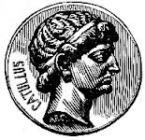
Vivamus, mea Lesbia, atque amemus,
Rumoresque senum severiorum
Omnes unius aestimemus assis !
Il y a des rumeurs sur un vieillard sévère qui trouve le mariage très cher.
(Nicolas et Kévin)
Que nous vivions et que nous nous aimions,
et que nous estimions à un as la rumeur d'un vieillard sévère. (Allison et Elisa)
Que nous vivions, ma Lesbie, et que nous nous aimions, la rumeur d'un vieillard sérieux que nous jugions tous avare ! (Rebecca)
Lesbie que nous vivions et que nous nous aimions,
Que la rumeur du vieillard sérieux ,
Qu'il estime tout seul la monnaie
(Caroline et Marion)
Ma Lesbie et moi, que nous vivions ou que nous nous aimions et qu'une sérieuse rumeur venant d'un vieillard, nous la jugions sur l'argent de tous. (Andréa et Mathilde)
Je veux vivre mon amour avec toi, Lesbia.
Des rumeurs racontent que je suis un vieillard sévère et tout seul sans argent.
(Mehdi et Romane)
Quel texte se rapproche le plus du texte latin?

Slide 4
Vivamus, mea Lesbia, atque amemus,
Vivons, ma Lesbie, et aimons-nous
Vivo, is, ere, uixi, uictum : vivre
meus, mea, meum : mon
atque, conj. : et, et aussi
amo, as, are : aimer, être amoureux
unius aestimemus assis
et, estimons à la valeur d’un seul as
unus, a, um : un seul, un
aestimo, as, are : estimer, juger
as, assis, m. : as
Rumoresque senum severiorum
Omnes
rumor, oris, m. : rumeur
senex, senis, m. : vieillard
seuerus, a, um : sérieux, sévère
omnis, e : tout
Toutes les rumeurs de ces vieillards sévères
Vivons, ma Lesbie, et aimons-nous; et moquons-nous comme d'un as des murmures de la vieillesse morose.
Traduction de: M. Rat, Paris, Garnier, 1931 (site Itinera Electronica)

Slide 5
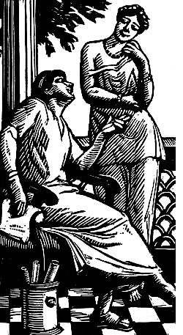
Soles occidere et redire possunt ;
Nobis cum semel occidit brevis lux,
Nox est perpetua una dormienda.
INDICES: Retrouvez 3 verbes conjugués et leur sujet, 1 proposition subordonnée
Le soleil a pour habitude de se coucher et aussi pouvoir revenir. Une fois la lumière tombée, nous courions périr. Il y a une seule nuit perpétuelle pour dormir ensemble. (Lauriane et Laurine)
Le soleil pourra t-il revenir cher moi.
Au coucher du soleil quand ma lumière périra.
En une seule fois la lumière du jour nous tua.
Une nuit perpétuelle où j'étais avec toi en train dormir. (Mehdi et Romane)
Le soleil à l'habitude de se coucher et de pouvoir revenir, alors que nous ne pouvons nous voir pendant un court instant qu'une seule fois. Il nous faut dormir une seule et même nuit éternelle. (Andréa et Mathilde)
Les soleils peuvent revenir après s'être couchés.
Quand le soleil se couche, il y a un court instant de lumière. (Lénaïg, Corentin, Alexis)
Et les soleils peuvent se coucher et revenir avec la lumière une seule fois le jour (Bastien et Nathan)
Quel est le sens de chacune de ces propositions? Que pouvez-vous en déduire?

Slide 6
Soles occidere et redire possunt ;
Nobis cum semel occidit brevis lux,
Nox est perpetua una dormienda.
sol, solis, m. : soleil
occido, tomber, périr, se coucher (soleil)
redeo, is, ire, ii, itum : revenir
possum, potes, posse, potui : pouvoir
nos, nostrum : nous
cum, inv. conjonction + ind. = quand, lorsque
semel, adv. : une (seule) fois
occido: se coucher (soleil)
breuis, e : court , éphémère
lux, lucis, f. : lumière, jour
nox, noctis, f. : nuit
perpetuus, a, um : perpétuel, éternelle
una, adv. : ensemble, en même temps
dormio, is, ire, iui, itum : dormir, ne rien faire
est dormienda: il nous faut dormir
Les soleils peuvent bien se coucher et revenir; pour nous, une fois qu’est morte la brève lumière de notre vie, il nous faut ensemble dormir une nuit éternelle.
Observez cette traduction littéraire. Que pouvez-vous en dire?
Le jour peut finir et renaître ; mais lorsqu'une fois s'est éteinte la flamme éphémère de notre vie, il nous faut tous dormir d'un sommeil éternel.
Traduit par Héguin de Guerle, 1928, Au pot cassé (site mediterranees.net)

Slide 7
Da mi basia mille, deinde centum,
Dein mille altera, dein secunda centum,
Deinde usque altera mille, deinde centum
Quel procédé stylistique est utilisé dans ce texte latin? Comment le rendre en français?
Ces différentes traductions sont justes. Cependant, que peut-on en dire? Aidez-vous du contexte de ce poème.
Donne moi mille baisers, ensuite cent,
Ensuite mille autres, ensuite une seconde fois cent,
Ensuite continuellement mille autres, ensuite cent;
Ensuite, ??? (Tom et Romain)
Donne-moi mille baisers, et cent de plus; puis mille autres et encore cent, et encore des centaines de milliers d’autres.
Puis encore mille, puis deux cents, puis encore mille, puis cent
puis encore jusqu'a mille puis cent. (Bastien et Nathan)
Je donne mille baisers, ensuite cent, ensuite mille autres, ensuite cent une seconde fois, et jusqu'à milles autres, et pour finir cent. (Lénaïg, Corentin et Alexis)

Slide 8
Dein, cum milia multa fecerimus,
Conturbabimus illa, ne sciamus,
Aut ne quis malus inuidere possit,
Cum tantum sciat esse basiorum.
cum, inv.: conjonction + subj. : alors que
multus, a, um : en grand nombre (surtout au pl. : nombreux)
facio, is, ere, feci, factum : faire
conturbo, as, are : brouiller les comptes
ille, illa, illud : ce, cette, celui-ci, celle-ci, il, elle
ille, illa, illud : adjectif : ce, cette(-là) ; pronom : celui-là, celle-là, cela.
ne : conj. + subj. : pour que ne pas
scio, is, ire, sciui, scitum : savoir
aut, conj. : ou, ou bien
Quis: quelqu’un
malus, a, um : mauvais
inuideo, es, ere, uidi, uisum : être jaloux, envier
possum, potes, posse, potui : pouvoir
Retrouvez la structure du texte en vous aidant des indications et proposez une traduction.
Puis, alors que nous aurons fait des milliers de baisers, nous en effacerons les comptes pour ne plus le savoir et pour qu’aucun être malintentionné ne puisse nous envier en connaissant le grand nombre de nos baisers.
Retravaillez le sens de « malus » et du dernier vers.

Slide 9
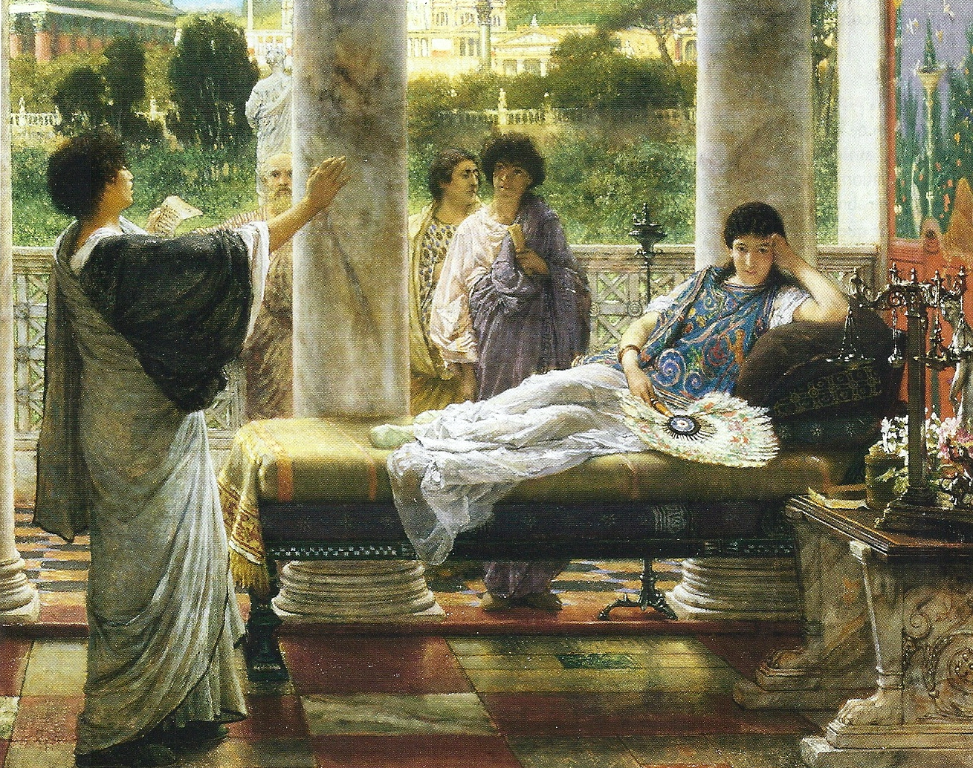
Un poète chez sa belle
Dans ses poèmes à Lesbie, Catulle a transposé la relation passionnée qu’il a entretenue pendant quatre ans avec Clodia, une femme mariée de la riche aristocratie romaine, célèbre pour sa beauté et sa frivolité.
Décrivez les personnages. Comment à votre avis va réagir Lesbie au poème de son amant?
Lawrence Alma-tadema (1836-1912), Catulle lisant ses poèmes dans la maison de Lesbie, 1870, huile sur toile. Collection privée.

Slide 10
Catulle en redemande…
À LESBIE
Tu me demandes combien de tes baisers il faudrait, Lesbie, pour que j'en aie assez et plus qu'assez? Autant de grains de sable en Libye couvrent le sol parfumé de Cyrène, entre l'oracle de Jupiter brûlant et le tombeau desséché de l'antique Battus; autant d'astres, dans le silence nocturne, voient les furtives amours des mortels, qu'il faudrait à ton fou de Catulle de baisers de ta bouche pour en avoir assez et plus qu'assez. Ah! puisse leur nombre échapper au calcul des curieux et aux charmes de la méchante langue!

